Slide 1



第七章
个性化推荐
“鸥若教育”精品课系列
主讲人：XXX老师

Slide 2
目录
7.1 问题描述
7.2 传统推荐方法
基于内容的推荐
协同过滤推荐
混合推荐
7.3 深度学习推荐方法
YouTube的深度神经网络推荐系统
融合推荐系统
7.4 PaddlePaddle实现

Slide 3
7.1 问题描述
当今时代，互联网规模迅速扩大，海量信息“轰炸”用户的大脑；电子商务产业不断发展，千万种商品让购物者应接不暇。面对日益严重的信息超载问题，获取有价值信息的成本大大增加，人们迫切希望能够获取到自己感兴趣的信息和商品，推荐系统应运而生。
推荐系统（Recommender System）是向用户建议有用物品的软件工具和技术，它运用数据分析、数据挖掘等技术，实现对用户浏览信息或商品进行智能推荐，是机器学习，尤其是深度学习算法的重要应用场景。
个性化推荐系统是高级的、智能的信息过滤系统（Information Filtering System），它的应用范围很广，信息流推荐，电子商务平台、音乐网站的“猜你喜欢”功能都是个性化推荐系统的实际应用案例。推荐系统通过对用户行为和商品属性进行分析、挖掘，发现用户的个性化需求与兴趣特点，将用户可能感兴趣的信息或商品推荐给用户。推荐系统不同于搜索引擎根据用户需求被动返回信息的运行过程，它根据用户历史行为主动为用户提供精准的推荐信息。

Slide 4
7.2 传统推荐方法
基于内容的推荐（Content-based Recommendation）
协同过滤推荐（Collaborative Filtering Recommendation）
混合推荐（Hybrid Recommendation）
——Robin Burke在《Hybrid Web Recommender Systems》中提出的分类法

Slide 5
7.2.1 传统推荐方法
应用案例（以个性化电影推荐系统为例）
电影推荐是基于用户对电影的评分数据完成的，评分数据样例请见下表（评分的分数范围是0-5分，“？”表示未获得评分数据。）
movie | Alice（1） | Bob（2） | Carol（3） | Dave（4）
Love at last（1） | 5 | 5 | 0 | 0
Romance forever（2） | 5 | ? | ? | 0
Cute Puppies of love（3） | ? | 4 | 0 | ?
nonstop car chases（4） | 0 | 0 | 5 | 4
swords & karate（5） | 0 | 0 | 5 | ?

Slide 6
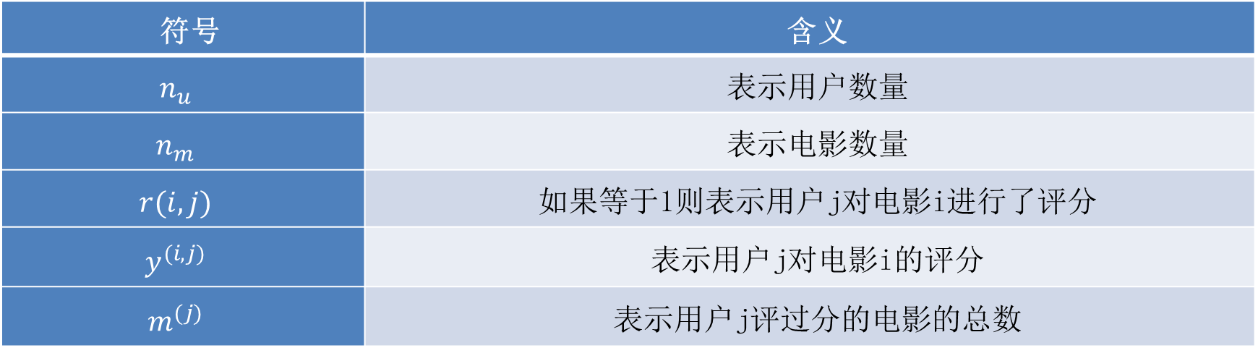
基于内容的推荐
基于内容的推荐系统通过分析一系列用户之前已评分物品的文档和（或）描述，从而基于用户已评分对象的特征建立模型或个人信息。个人信息是用户兴趣的结构化描述，并且被应用在推荐新的感兴趣的物品中。推荐的主要处理过程是将用户个人信息的特征和内容对象的特征相匹配，结果就是用户对某个对象感兴趣程度的评价。
符号 | 含义
$$n_{u}$$ | 表示用户数量
$$n_{m}$$ | 表示电影数量
$$r(i,j)$$ | 如果等于1则表示用户j对电影i进行了评分
$$y^{(i,j)}$$ | 表示用户j对电影i的评分
$$m^{(j)}$$ | 表示用户j评过分的电影的总数
下文中将会出现的符号的具体含义说明请见上表。

Slide 7
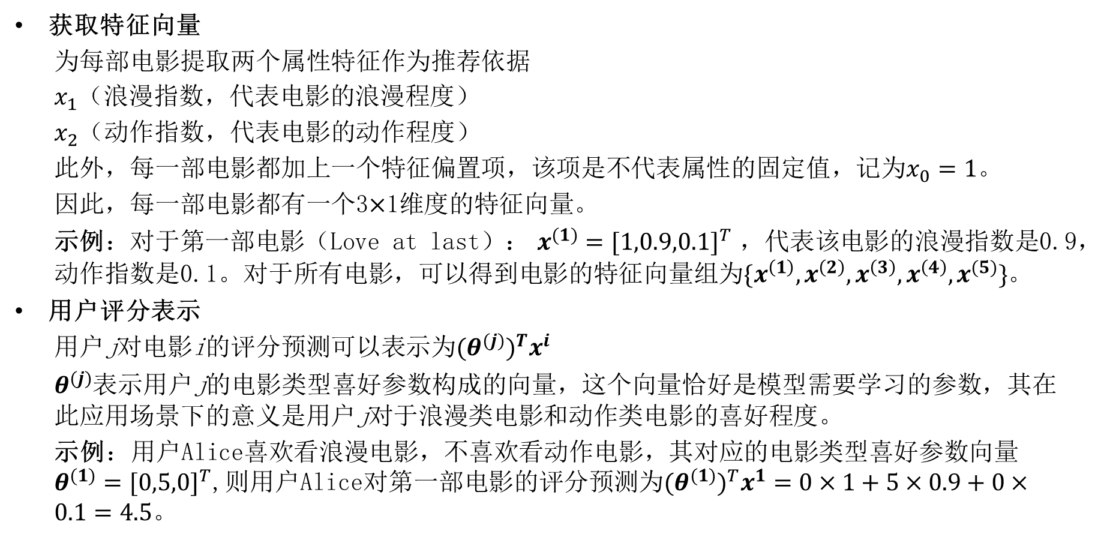
基于内容的推荐
获取特征向量
为每部电影提取两个属性特征作为推荐依据
$x_{1}$（浪漫指数，代表电影的浪漫程度）
$x_{2}$（动作指数，代表电影的动作程度）
此外，每一部电影都加上一个特征偏置项，该项是不代表属性的固定值，记为$x_{0}=1$。
因此，每一部电影都有一个3$×$1维度的特征向量。
示例：对于第一部电影（Love at last）：$x^{(1)}={[1,0.9,0.1]}^{T}$，代表该电影的浪漫指数是0.9，动作指数是0.1。对于所有电影，可以得到电影的特征向量组为$\{x^{\left(1\right)},x^{\left(2\right)},x^{\left(3\right)},x^{\left(4\right)},x^{(5)}\}$。
用户评分表示
用户j对电影i的评分预测可以表示为${(θ^{(j)})}^{T}x^{i}$
$θ^{(j)}$表示用户j的电影类型喜好参数构成的向量，这个向量恰好是模型需要学习的参数，其在此应用场景下的意义是用户j对于浪漫类电影和动作类电影的喜好程度。
示例：用户Alice喜欢看浪漫电影，不喜欢看动作电影，其对应的电影类型喜好参数向量$θ^{(1)}={[0,5,0]}^{T}$,则用户Alice对第一部电影的评分预测为${(θ^{(1)})}^{T}x^{1}=0×1+5×0.9+0×0.1=4.5$。

Slide 8
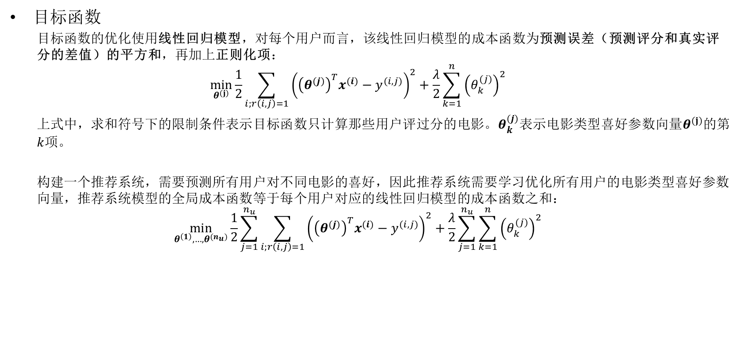
基于内容的推荐
目标函数
目标函数的优化使用线性回归模型，对每个用户而言，该线性回归模型的成本函数为预测误差（预测评分和真实评分的差值）的平方和，再加上正则化项：
$$\min_{θ^{(j)}}{\frac{1}{2}\sum_{i;r\left(i,j\right)=1}{{\left({\left(θ^{(j)}\right)}^{T}x^{(i)}−y^{(i,j)}\right)}^{2}+\frac{λ}{2}\sum_{k=1}^{n}{{\left(θ_{k}^{(j)}\right)}^{2}}}}$$
上式中，求和符号下的限制条件表示目标函数只计算那些用户评过分的电影。$θ_{k}^{(j)}$表示电影类型喜好参数向量$θ^{(j)}$的第$k$项。
构建一个推荐系统，需要预测所有用户对不同电影的喜好，因此推荐系统需要学习优化所有用户的电影类型喜好参数向量，推荐系统模型的全局成本函数等于每个用户对应的线性回归模型的成本函数之和：
$$\min_{θ^{\left(1\right)},…,θ^{(n_{u})}}{\frac{1}{2}\sum_{j=1}^{n_{u}}{\sum_{i;r\left(i,j\right)=1}{{\left({\left(θ^{(j)}\right)}^{T}x^{(i)}−y^{(i,j)}\right)}^{2}+\frac{λ}{2}\sum_{j=1}^{n_{u}}{\sum_{k=1}^{n}{{\left(θ_{k}^{(j)}\right)}^{2}}}}}}$$

Slide 9
7.2.2 协同过滤推荐
协同过滤推荐方法基于用户对商品的评分或其他行为（如购买）模式来为用户提供个性化的推荐，而不需要了解用户或者商品的大量信息。这种方法是找到与用户有相同品味的用户，然后将相似用户过去喜欢的物品推荐给用户。
协同过滤推荐是应用最广泛的推荐方法之一，它可以分为多个子类：
基于用户 （User-Based）的推荐
基于物品（Item-Based）的推荐
基于社交网络关系（Social-Based）的推荐
基于模型（Model-based）的推荐……

Slide 10
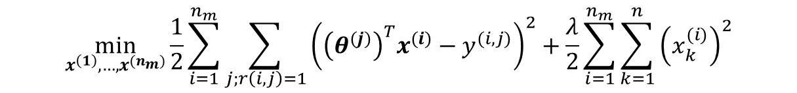
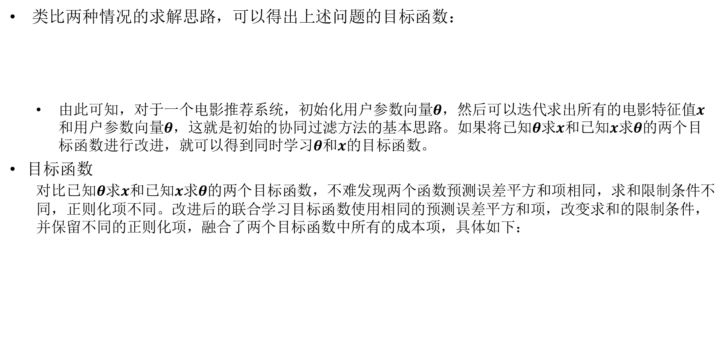
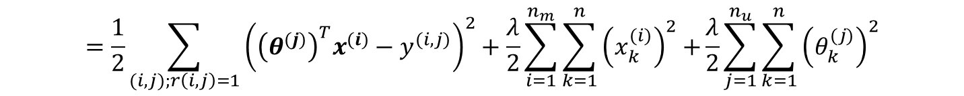
协同过滤推荐
类比两种情况的求解思路，可以得出上述问题的目标函数：
由此可知，对于一个电影推荐系统，初始化用户参数向量$θ$，然后可以迭代求出所有的电影特征值$x$和用户参数向量$θ$，这就是初始的协同过滤方法的基本思路。如果将已知$θ$求$x$和已知$x$求$θ$的两个目标函数进行改进，就可以得到同时学习$θ$和$x$的目标函数。
目标函数
对比已知$θ$求$x$和已知$x$求$θ$的两个目标函数，不难发现两个函数预测误差平方和项相同，求和限制条件不同，正则化项不同。改进后的联合学习目标函数使用相同的预测误差平方和项，改变求和的限制条件，并保留不同的正则化项，融合了两个目标函数中所有的成本项，具体如下：
$$\min_{x^{\left(1\right)},…,x^{(n_{m})}}{\frac{1}{2}\sum_{i=1}^{n_{m}}{\sum_{j;r\left(i,j\right)=1}{{\left({\left(θ^{(j)}\right)}^{T}x^{(i)}−y^{(i,j)}\right)}^{2}+\frac{λ}{2}\sum_{i=1}^{n_{m}}{\sum_{k=1}^{n}{{\left(x_{k}^{(i)}\right)}^{2}}}}}}$$
$\min{J\left(x^{\left(1\right)},…,x^{\left(n_{m}\right)},θ^{\left(1\right)},…,θ^{\left(n_{u}\right)}\right)}$
$$=\frac{1}{2}\sum_{(i,j);r\left(i,j\right)=1}{{\left({\left(θ^{(j)}\right)}^{T}x^{(i)}−y^{(i,j)}\right)}^{2}+\frac{λ}{2}\sum_{i=1}^{n_{m}}{\sum_{k=1}^{n}{{\left(x_{k}^{(i)}\right)}^{2}+}}}\frac{λ}{2}\sum_{j=1}^{n_{u}}{\sum_{k=1}^{n}{{\left(θ_{k}^{(j)}\right)}^{2}}}$$

Slide 11
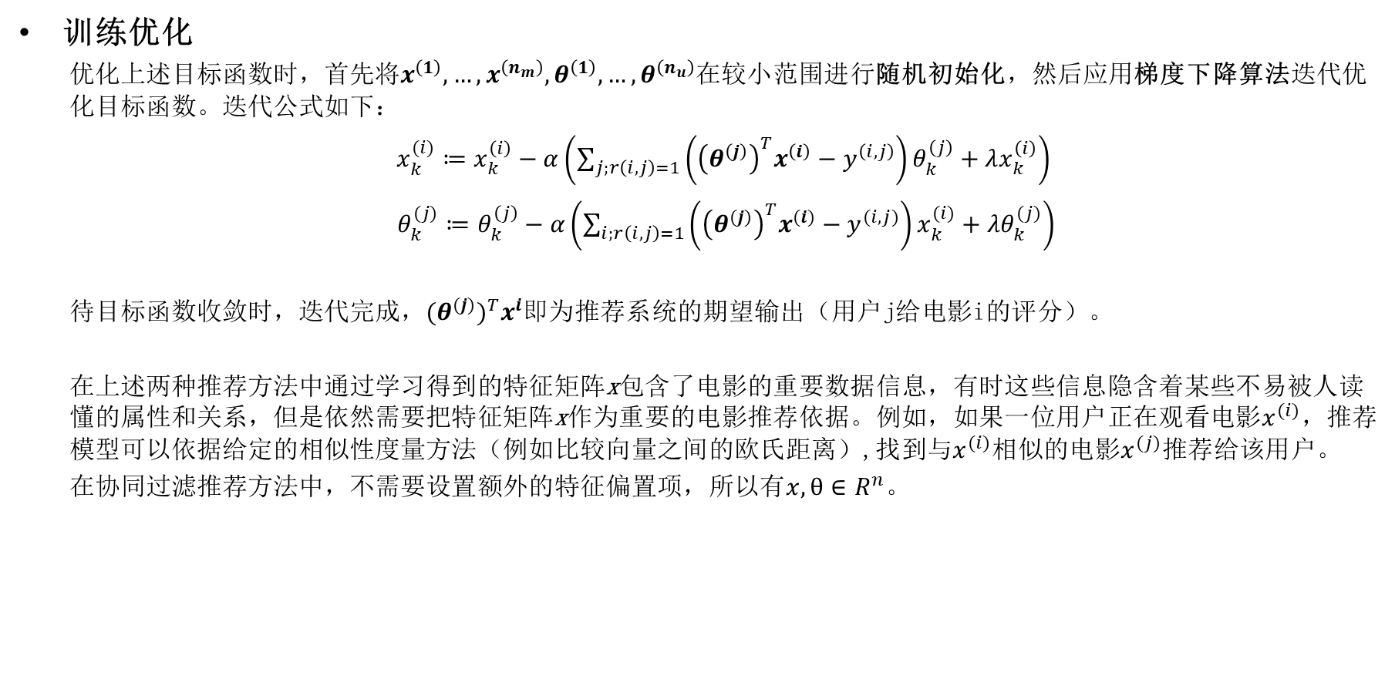
协同过滤推荐
训练优化
优化上述目标函数时，首先将$x^{\left(1\right)},…,x^{\left(n_{m}\right)},θ^{\left(1\right)},…,θ^{\left(n_{u}\right)}$在较小范围进行随机初始化，然后应用梯度下降算法迭代优化目标函数。迭代公式如下：
$x_{k}^{(i)}≔x_{k}^{\left(i\right)}−α\left(\sum_{j;r\left(i,j\right)=1}{\left({\left(θ^{\left(j\right)}\right)}^{T}x^{\left(i\right)}−y^{\left(i,j\right)}\right)}θ_{k}^{\left(j\right)}+λx_{k}^{\left(i\right)}\right)$
$θ_{k}^{(j)}≔θ_{k}^{\left(j\right)}−α\left(\sum_{i;r\left(i,j\right)=1}{\left({\left(θ^{(j)}\right)}^{T}x^{(i)}−y^{(i,j)}\right)}x_{k}^{(i)}+λθ_{k}^{(j)}\right)$
待目标函数收敛时，迭代完成，${(θ^{(j)})}^{T}x^{i}$即为推荐系统的期望输出（用户j给电影i的评分）。
在上述两种推荐方法中通过学习得到的特征矩阵x包含了电影的重要数据信息，有时这些信息隐含着某些不易被人读懂的属性和关系，但是依然需要把特征矩阵x作为重要的电影推荐依据。例如，如果一位用户正在观看电影$x^{(i)}$，推荐模型可以依据给定的相似性度量方法（例如比较向量之间的欧氏距离）,找到与$x^{(i)}$相似的电影$x^{(j)}$推荐给该用户。
在协同过滤推荐方法中，不需要设置额外的特征偏置项，所以有$x,θ∈R^{n}$。

Slide 12
7.2.3 混合推荐
混合推荐系统是一种将多个算法或推荐系统单元组合在一起的技术。推荐系统的各个组成部分可以以流水线方式串行连接，也可以并行运行一同输出结果。在实际工程应用中，多采用组合推荐方法。
组合策略选取的最重要原则就是结合不同算法和模型的优点，并克服它们的缺陷和问题。
加权（Weight）：
对多种推荐预测结果加权求和作为最终推荐预测结果。
变换（Switch）：
根据不同的问题背景和实际情况，变换选择不同的推荐方法。
交叉混合（Mixed）：
同时采用多种推荐方法给出多种推荐预测结果供用户参考决策。
特征组合（Feature combination）：
对来自不同推荐数据源的特征进行组合，再应用到另一种推荐方法中。
层叠（Cascade）：
先选用一种推荐方法产生粗糙的推荐预测结果，再在此推荐结果的基础上使用第二种推荐方法产生更精确的推荐预测结果。
特征扩充（Feature augmentation）：
一种推荐方法产生的特征信息补充到另一种推荐方法的特征输入中。
元级别（Meta-level）：
一种推荐方法产生的模型作为另一种推荐方法的输入。

Slide 13

7.3 深度神经网络推荐系统
YouTube是世界上最大的视频上传、分享和发现网站。
YouTube推荐系统为超过10亿用户从不断增长的视频库中推荐个性化的内容，系统由两个神经网络组成：
候选生成网络：从百万量级的视频库中生成上百个候选
排序网络：对候选进行打分排序，输出排名最高的数十个结果

Slide 14
YouTube的深度神经网络推荐系统
候选生成网络（Candidate Generation Network）
候选生成网络的核心思想是将推荐问题建模为一个类别数极大的多分类问题。
以YouTube视频推荐系统为例，对于一个YouTube用户，可以选用的分类类别包括以下两类：
历史行为信息
用户观看历史（视频ID）
搜索词记录（search tokens）
……
用户属性信息
人口学信息（如地理位置、用户登录设备）
二值特征（如性别、是否登录
连续特征（如用户年龄）
……
通过上述分类类别，推荐系统对视频库中所有视频分别进行分类，得到每一类别的分类结果（即每一个视频的推荐概率），最终输出概率较高的几百个视频。

Slide 15
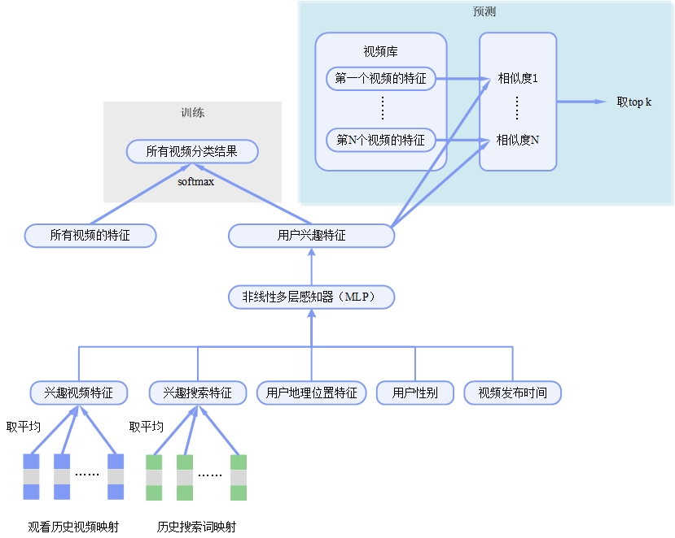
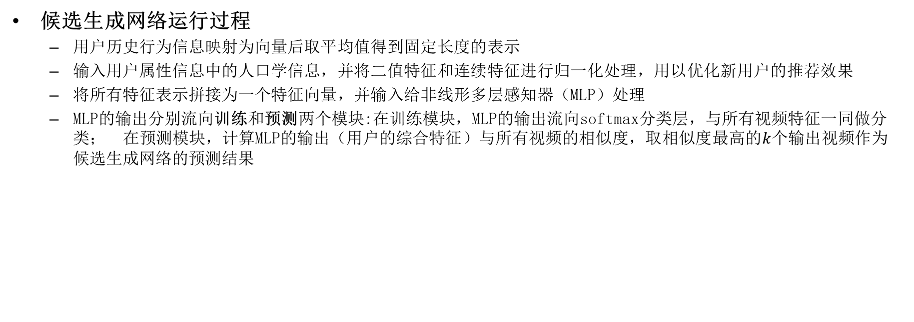
YouTube的深度神经网络推荐系统
候选生成网络运行过程
用户历史行为信息映射为向量后取平均值得到固定长度的表示
输入用户属性信息中的人口学信息，并将二值特征和连续特征进行归一化处理，用以优化新用户的推荐效果
将所有特征表示拼接为一个特征向量，并输入给非线形多层感知器（MLP）处理
MLP的输出分别流向训练和预测两个模块:在训练模块，MLP的输出流向softmax分类层，与所有视频特征一同做分类； 在预测模块，计算MLP的输出（用户的综合特征）与所有视频的相似度，取相似度最高的$k$个输出视频作为候选生成网络的预测结果

Slide 16
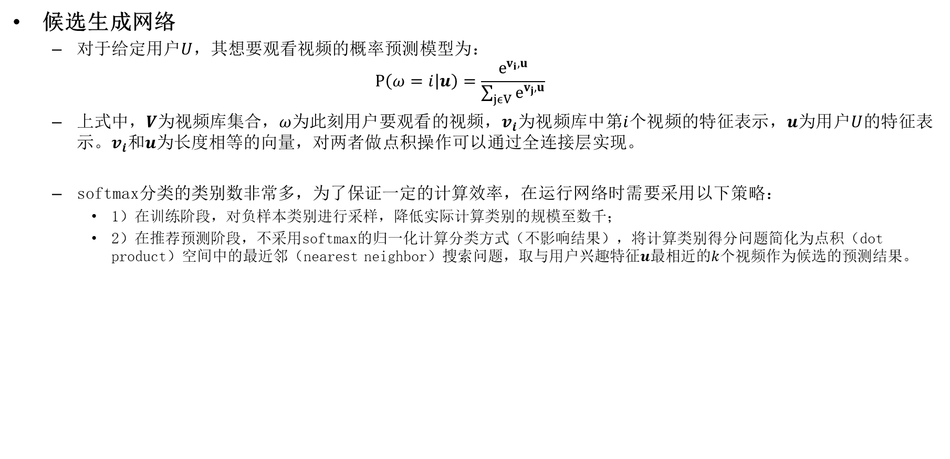
YouTube的深度神经网络推荐系统
候选生成网络
对于给定用户$U$，其想要观看视频的概率预测模型为：
$$P\left(ω=i | u\right)=\frac{e^{v_{i},u}}{\sum_{jϵV}{e^{v_{j},u}}}$$
上式中，$V$为视频库集合，$ω$为此刻用户要观看的视频，$v_{i}$为视频库中第$i$个视频的特征表示，$u$为用户$U$的特征表示。$v_{i}$和$u$为长度相等的向量，对两者做点积操作可以通过全连接层实现。
softmax分类的类别数非常多，为了保证一定的计算效率，在运行网络时需要采用以下策略：
1）在训练阶段，对负样本类别进行采样，降低实际计算类别的规模至数千；
2）在推荐预测阶段，不采用softmax的归一化计算分类方式（不影响结果），将计算类别得分问题简化为点积（dot product）空间中的最近邻（nearest neighbor）搜索问题，取与用户兴趣特征$u$最相近的$k$个视频作为候选的预测结果。

Slide 17
YouTube的深度神经网络推荐系统
排序网络（Ranking Network）
排序网络的结构类似于候选生成网络，但是它的优势是对候选预测结果进行了更细致的得分计算和结果排序。类比于传统广告排序方法中的特征提取，排序网络也构造了大量用于视频排序的相关特征（如视频 ID、上次观看时间等）。
特征处理与候选生成网络的不同之处在于排序网络的输出端是一个加权逻辑回归模型，它计算所有候选视频的预测得分，按分值大小排序后将分值较高的一些视频推荐给用户。

Slide 18
融合推荐系统
融合推荐系统是一个应用深度神经网络结构的个性化电影推荐系统，它融合了用户和电影的多项特征，通过深度神经网络处理后进行用户喜爱电影的预测和推荐。
词向量(word embedding)
词向量技术是是推荐系统、搜索引擎、广告系统等互联网服务必不可少的基础技术，多用于这些服务的自然语言处理过程中。
在这些互联网服务里，一个常见任务是要比较两个词或者两段文本之间的相关性，要完成这个任务就需要把词或文字表示成计算机能识别和处理的“语言”，如果在机器学习领域里选择问题的解决方法，通常会选择词向量模型。
通过词向量模型可将一个词语映射为一个维度较低的实数向量（embedding vector），例如：
embedding(情人节)=[0.3,4.2,−1.5,…]
embedding(玫瑰花)=[0.2,5.6,−2.3,…]
在这组映射得到的实数向量表示中，两个语义（或用法）上相似的词对应的词向量应该“更像”，所以“情人节”和“玫瑰花”这两个表面看来不相关的词因其语境的相关性而有较高的相似度。

Slide 19
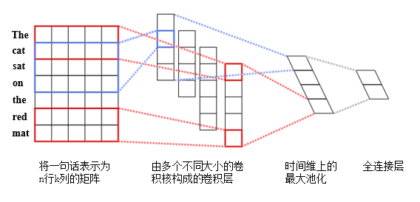
融合推荐系统
文本卷积神经网络（Text Convolutional Neural Networks）
卷积神经网络可以有效地提取、抽象得到高级的特征表示。
实践表明，卷积神经网络能高效地处理图像问题和文本问题
卷积神经网络主要由卷积层（convolution layer）和池化层（pooling layer）组成
其应用及组合方式灵活多变，种类繁多。
在融合推荐模型中，选择文本卷积神经网络用于学习电影名称的表示，网络结构如图所示。

Slide 20
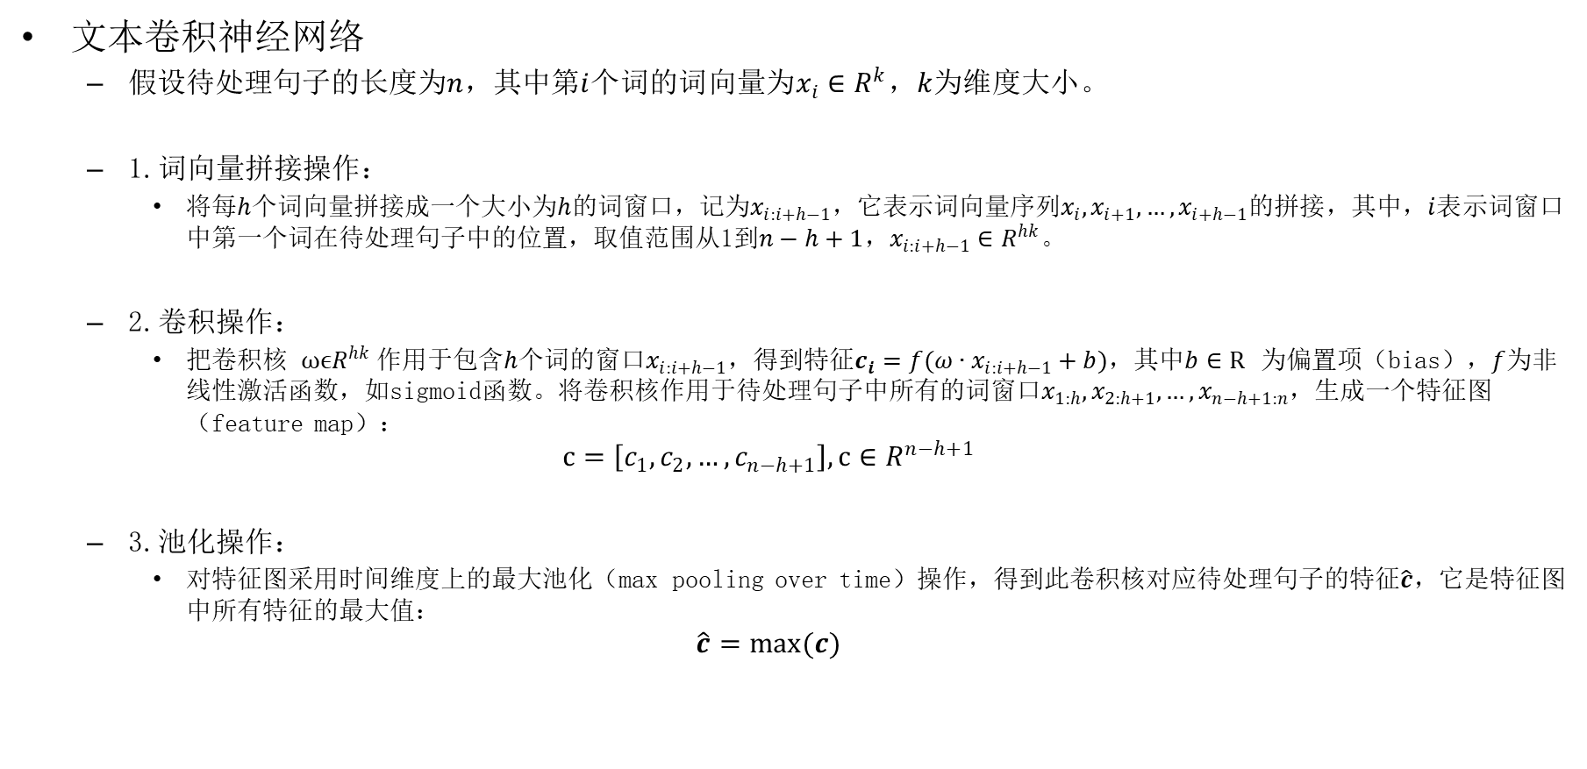
融合推荐系统
文本卷积神经网络
假设待处理句子的长度为$n$，其中第$i$个词的词向量为$x_{i}∈R^{k}$，$k$为维度大小。
1.词向量拼接操作：
将每$h$个词向量拼接成一个大小为$h$的词窗口，记为$x_{i:i+h−1}$，它表示词向量序列$x_{i},x_{i+1},…,x_{i+h−1}$的拼接，其中，$i$表示词窗口中第一个词在待处理句子中的位置，取值范围从1到$n−h+1$，$x_{i:i+h−1}∈R^{hk}$。
2.卷积操作：
把卷积核 $ωϵR^{hk}$作用于包含$h$个词的窗口$x_{i:i+h−1}$，得到特征$c_{i}=f(ω∙x_{i:i+h−1}+b)$，其中$b∈R$ 为偏置项（bias），$f$为非线性激活函数，如sigmoid函数。将卷积核作用于待处理句子中所有的词窗口$x_{1:h},x_{2:h+1},…,x_{n−h+1:n}$，生成一个特征图（feature map）：
$$c=\left[c_{1},c_{2},…,c_{n−h+1}\right],c∈R^{n−h+1}$$
3.池化操作：
对特征图采用时间维度上的最大池化（max pooling over time）操作，得到此卷积核对应待处理句子的特征$\hat{c}$，它是特征图中所有特征的最大值：
$$\hat{c}=max(c)$$

Slide 21
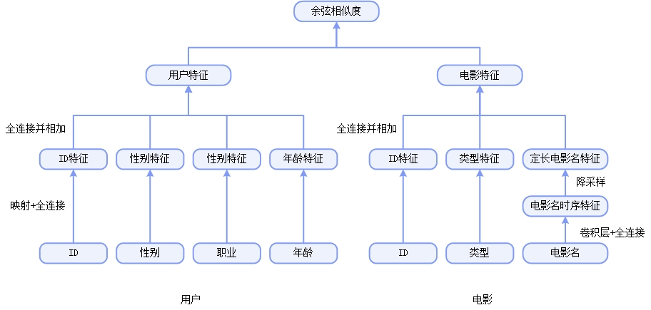
融合推荐系统
系统模型概览

Slide 22
融合推荐系统
系统模型概览
模型输入：使用用户特征和电影特征作为神经网络的输入。
用户特征融合了四类属性特征信息，分别是用户ID、性别、职业和年龄。
电影特征融合了三类属性特征信息，分别是电影ID、电影类型ID和电影名称。
用户特征处理：将用户的四类属性特征信息分别映射为256维的向量表示，然后分别输入全连接层并将输出结果相加。
电影特征处理：将电影ID以类似用户属性特征信息的方式进行处理，电影类型ID直接转换为向量的形式，电影名称用文本卷积神经网络输出其定长向量表示，然后将三个属性的特征向量分别输入全连接层并将输出结果相加。
得到用户特征和电影特征的向量表示后，计算二者的余弦相似度作为推荐系统的预测分数。最后，用该预测分数和用户真实评分的差异的平方作为该回归模型的成本函数。

Slide 23
7.4 PaddlePaddle实现
具体见随书代码。
Notes:
本节将以MovieLens百万数据集（MovieLens-1M）为基础数据集实现基于特征融合的个性化电影推荐系统。MovieLens-1M 数据集包含了 6,000 位用户对 4,000 部电影的 1,000,000 条评价（评分范围 1~5 分，均为整数），由 GroupLens Research 实验室搜集整理。
如果想要获取电影特征数据，可以打印任意一条电影特征数据，打印结果如上所示。结果表示，电影的id是1，标题是《Toy Story》，该电影被分为到三个类别中。这三个类别是动画，儿童，喜剧。

Slide 24
谢谢！
Q&A

